Slide 1
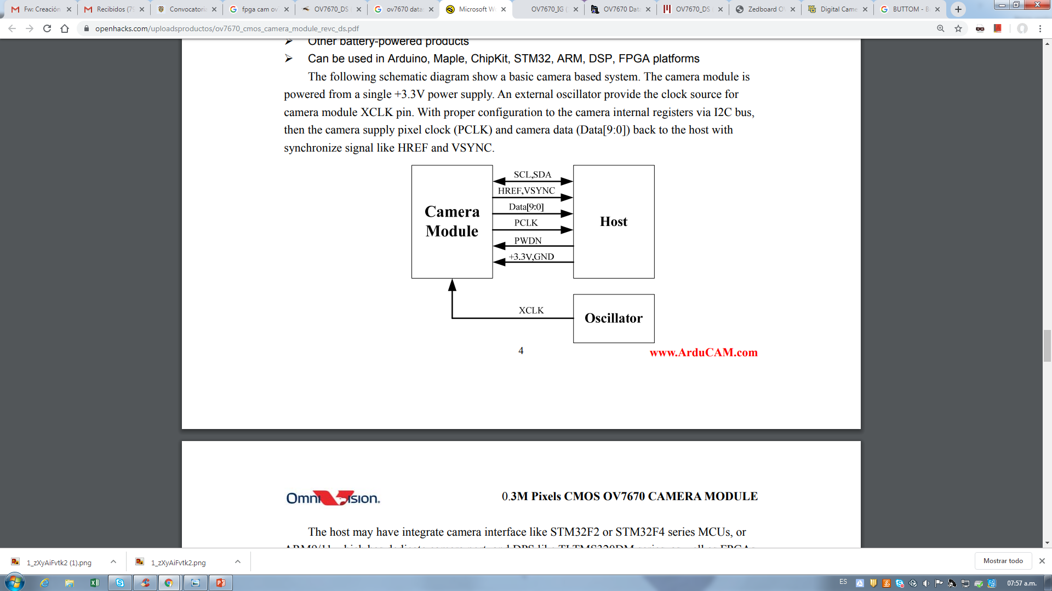
Proyecto cámara térmica
Infrared Array Sensor Grid-EYE
Módulo
FPGA
Módulo a diseñar
Visualización
Módulo
GPIO CAPTURA
El objetivo de este es utilizar el módulo de cámara FLIR Lepton LWIR para capturar cuadros de térmicos que se visualice en VGA

Slide 2
Características de la cámara
Colección continua de píxeles capturados por el sensor térmico través de un protocolo de video sobre SPI.
Detección de temperature de 2 dimensiones, area segun camara 8 x 8 (64 pixels) o 80 x 60
Interfaz de vídeo SPI

Slide 3
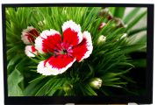
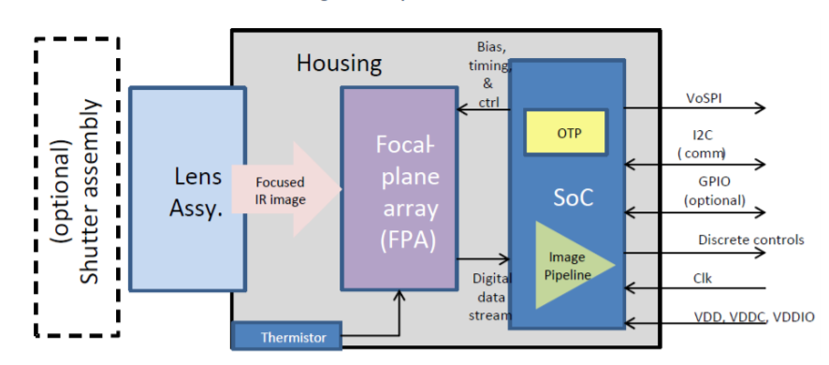

CAJA NEGRA
clk
PLL
25MHz
VGA
LCD/VGA
24MHz
Xclk / Reset / PWDN
addr
Buffer
(Dual Port RAM)
Control de Datos
datos
Write
Datos
Captura de Imágenes

Slide 4
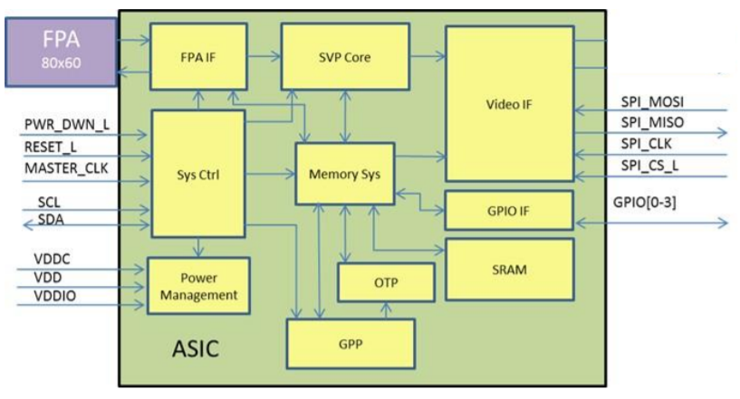
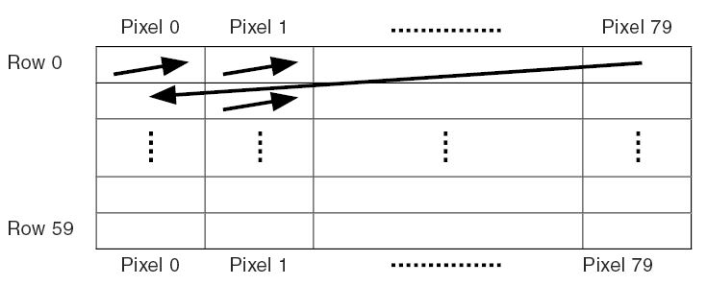
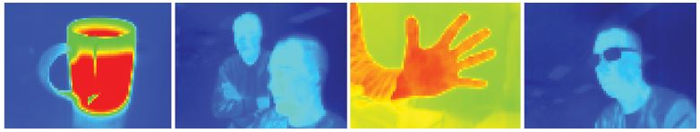
Características de la cámara

Slide 5
Plan de trabajo
Semana 1: Buffer de memoria Simulación (TestBench). Analizar la máxima memoria ram que podemos alojar en la FPGA, y planear el método de adquisición de los datos de la cámara
Semana 2: Captura de datos Construcción del bloque de captura de datos y divisor de frecuencias según hoja de datos de la cámara.
Semana 3: Captura de datos Pruebas físicas con cámara
Semana 4: Introducción al procesador *
Semana 5: Integración del proyecto y pruebas funcionales
Semana 6: Presentación

Slide 6
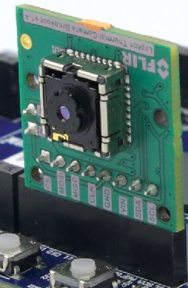
CAJA NEGRA
clk
PLL
25MHz
VGA
LCD/VGA
24MHz
Xclk / Reset / PWDN
addr
Buffer
(Dual Port RAM)
Captura de datos
datos
Write
Dato
Captura de Imágenes

Slide 7
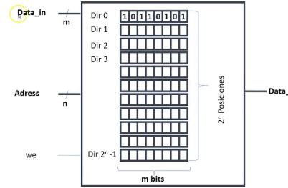
Semana 1
Buffer
(Dual Port RAM)
addr
datos
Write
buffer_ram_dp.v
module buffer_ram_dp #( //-- Parametros
parameter AW = 15, // Adress width
parameter DW = 16) // Data witdh
(
input clk,
input wire [AW-1: 0] addr_in,
input wire [DW-1: 0] data_in,
input wire regwrite,
output reg [DW-1: 0] data_out,
input wire [AW-1: 0] addr_out,
input regread);
//-- Calcular el numero de posiciones totales de memoria
localparam NPOS = 2 ** AW; //-- Memoria
reg [DW-1: 0] ram [0: NPOS-1];
//-- Lectura/escritura de la memoria port 1
always @(posedge clk)
begin
if (regwrite == 1)
ram[addr_in] <= data_in;
end
//-- Lectura/escritura de la memoria port 2
always @(posedge clk)
begin
if (regread == 1)
data_out <= ram[addr_out];
end
initial begin
$readmemh(imageFILE, ram);
end
endmodule

Slide 8
test_cam.v
DP_RAM_regW
DP_RAM
DP_RAM_addr_in
DP_RAM_data_in
Captura de datos
Down-sampler
buffer_ram_dp,v
HDL dado por el profesor
Wire o reg de conexión
Lógica Combinacional dentro de test_cam
HDL que se debe cambiar acordar a cada FPGA
Señales de entrada/salidas para UCF
HDL que debe realizar el grupo e instanciar
Señales que debe incluir el grupo
DP_RAM_addr_out
[3:0] VGA_R
Convert addr
RGB888 to RGB444
[3:0] VGA_G
data_mem
[3:0] VGA_B
clk_32MHZ_to_25M_24M.v
Clk
32MHz
clk25_24
VGA_posX
data_RGB332
clk24M
clk25M
VGA_posY
Xclk / Reset / PWDN
VGA_Hsync_n
VGA
640x480
VGA_Vsync_n
VGA_Driver.v

Slide 9
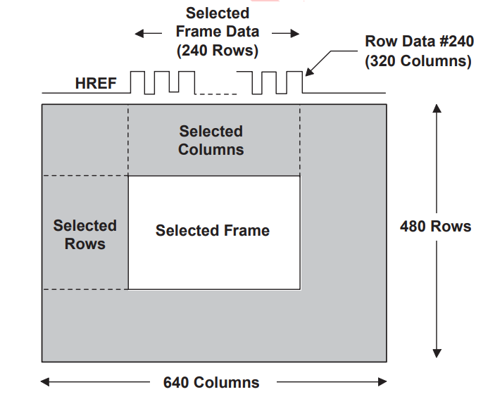
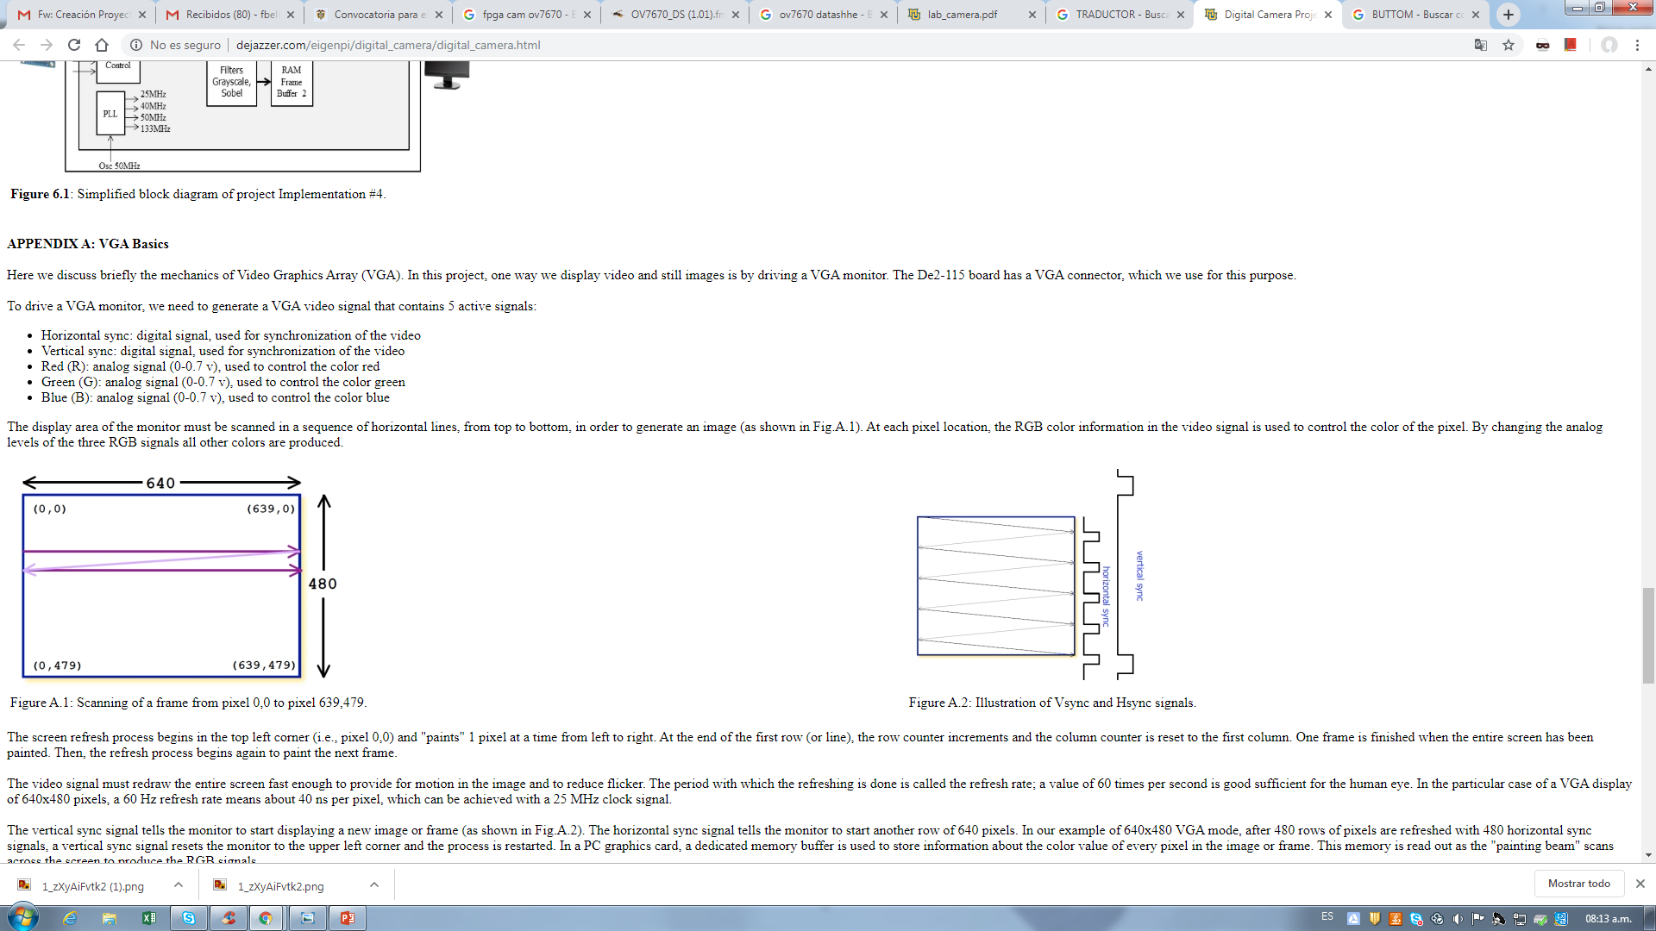
Semana 2 y 3
Captura de datos
addr
datos
Write
Datos [7:0]

Slide 10
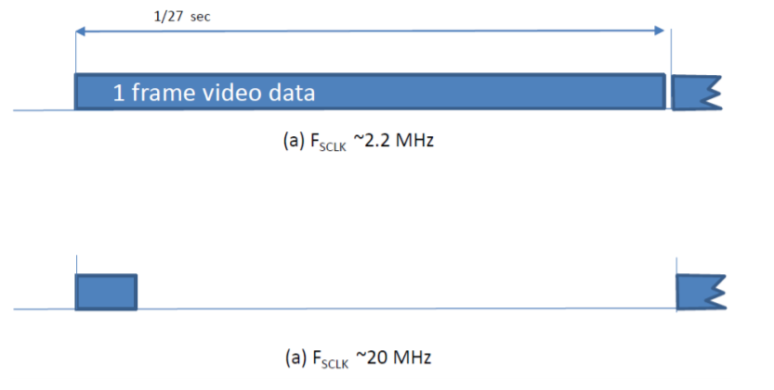
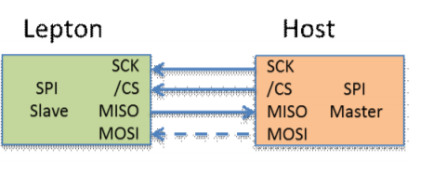
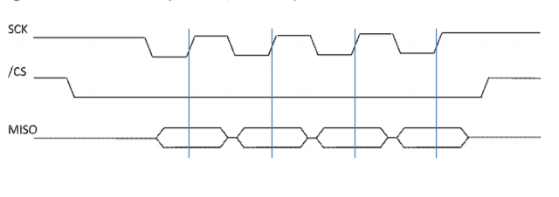
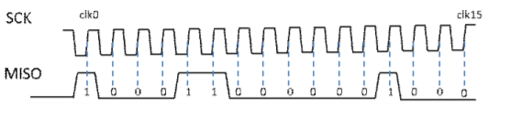
SPI master

Slide 11
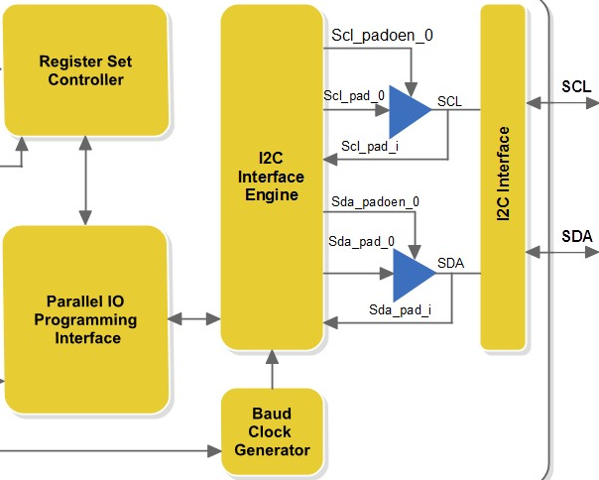
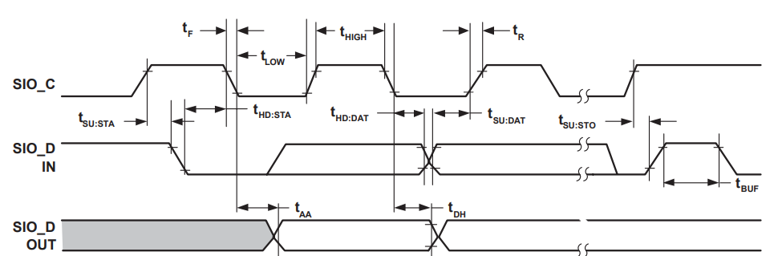
I2C master
SDA
SCL
Controlador SPI

Slide 12
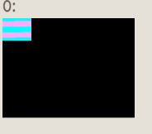
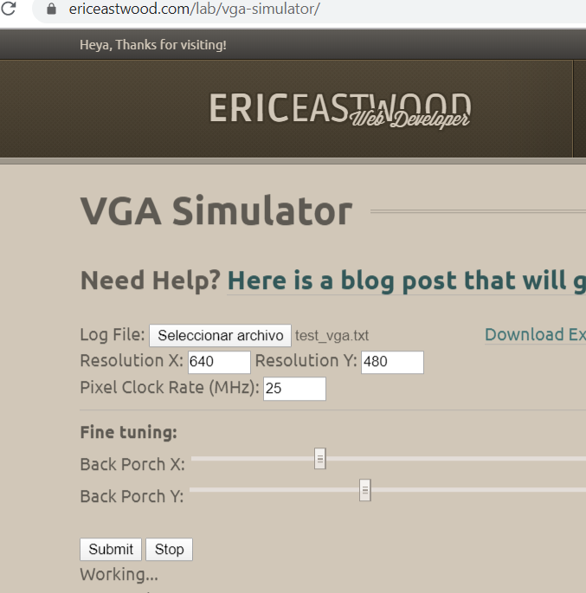
test_cam_TB.v
test_cam.v
DP_RAM_regW
DP_RAM
DP_RAM_addr_in
DP_RAM_data_in
[7:0] CAM_px_data
Simulación Cámara
buffer_ram_dp,v
CAM_pclk
DP_RAM_addr_out
[3:0] VGA_R
CAM_vsync
CAM_href
Convert addr
RGB332 to RGB444
[3:0] VGA_G
cam_read.v
data_mem
[3:0] VGA_B
clk24_25_nexys4.v
Clk
100MHz
clk25_24
VGA_posX
data_RGB332
clk24M
clk25M
VGA_posY
Test_vga.txt
CAM_pwdn
Xclk / Reset / PWDN
VGA_Hsync_n
CAM_reset
VGA
640x480
VGA_Vsync_n
CAM_xclk
VGA_Driver.v

